Slide 1
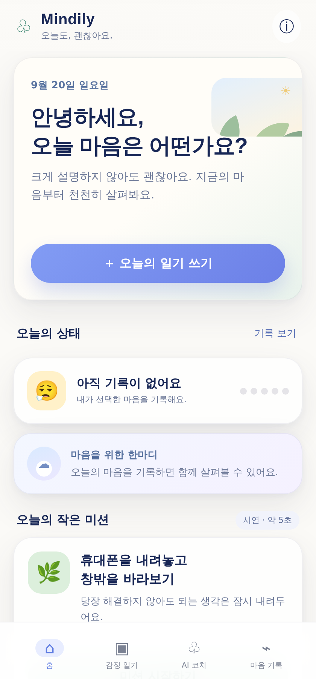
Mindily
감정을 기록에서 끝내지 않는 AI 감정 코치
코디세이 AI 네이티브 Final Project
팀명 ______ · 팀원 3인 (기획/UX · 개발 · 검증/문서)
Notes:
저희 팀은 감정 기록 앱의 가장 큰 공백에서 시작했습니다.

Slide 2
기록형 앱과 위로형 챗봇 사이가 비어 있습니다
① 문제 정의 — 팀이 직접 사용해 보며 확인한 공백
기록형 감정 앱
위로형 챗봇
Mindily
“그래서 지금 뭘 해야 하죠?”
“이게 나한테 맞는 말인가요?”
“근거가 있는 다음 한 걸음”
감정에 이름은 붙여주지만 그 다음 행동으로 이어지지 않는다. 그래프만 쌓인다.
문장은 따뜻하지만 근거가 없다. 지어낸 조언인지 확인할 방법이 없다.
검증 가능한 분류 점수 + 출처가 붙은 활동. 최종 판단은 사용자에게 남긴다.
시장 규모 통계는 인용하지 않습니다. 팀이 직접 관찰한 문제만 이야기합니다.
Notes:
감정에 이름을 붙이는 것까지는 많은 앱이 합니다. 하지만 "그래서 지금 무엇을 하면 되는지"에 출처를 붙여 답하는 서비스는 없었습니다.

Slide 3
발표 전날 밤, 잠이 오지 않는 사람
① 타겟 사용자와 사용 시나리오
페르소나
1
일기 한 문장 쓰기
2
KcELECTRA 감정 분류
29세 직장인
밤 11시, 내일 발표가 걱정된다
상담은 부담스럽고 시간도 없다
“괜찮아요” 한마디로는 부족하다
지금 10분 안에 할 것이 필요하다
3
무드 미터에서 직접 확정
4
출처 접지 코치 문장
5
활동 탭에서 바로 실행
6
(동의 시) 선호 기억
시연에서도 이 문장을 그대로 사용합니다 — “내일 발표를 잘할 수 있을지 걱정돼요.”

Slide 4
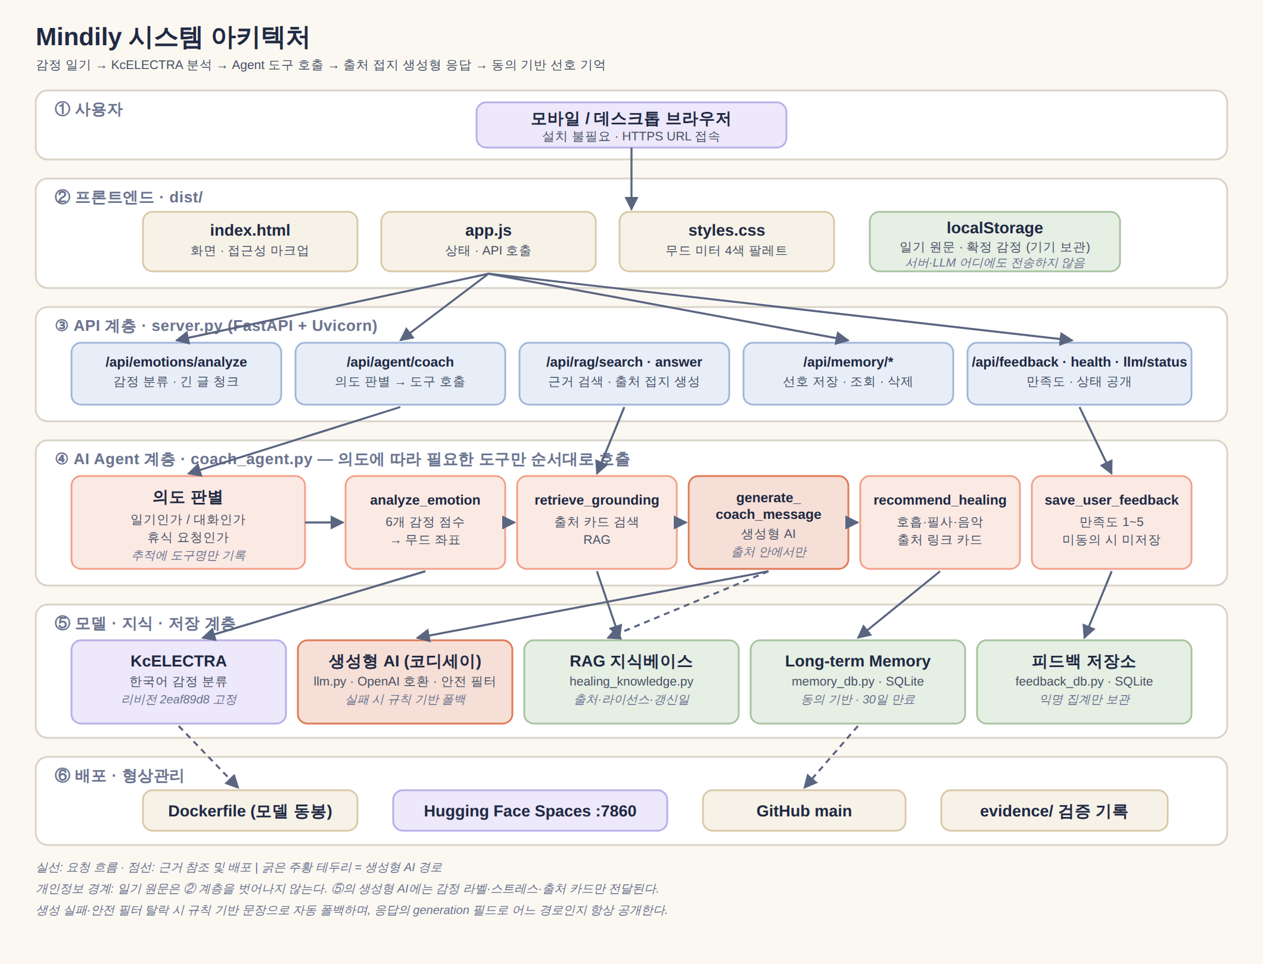
판정은 분류 모델, 표현은 생성형 AI
② 해결 설계 한 장 요약 — 굵은 주황 테두리가 생성형 AI 경로
일기 원문은 프론트엔드 계층을 벗어나지 않습니다. 생성형 AI에는 감정 라벨·스트레스·출처 카드만 전달됩니다.
Notes:
핵심은 세 가지입니다. 감정 판정은 검증 가능해야 하고, 추천에는 출처가 있어야 하고, 개인화는 동의 위에서만 이뤄져야 합니다.

Slide 5
무엇을 썼는가보다, 왜 그것을 골랐는가
② 기술적 의사결정 근거
결정 | 택하지 않은 대안 | 왜 이것을 골랐나
감정 판정 = 전용 분류 모델 | LLM에게 감정 추정 요청 | 점수·모델 리비전을 공개할 수 있어 검증 가능. LLM 추정은 근거 제시 불가
감정 표현 = 생성형 AI | 규칙 기반 템플릿만 사용 | 공감 문장의 자연스러움은 생성형이 우위. 단 출처 밖으로 못 나가게 제한
LLM에 일기 원문 미전송 | 원문 전달로 공감도 향상 | 가장 민감한 기록. 라벨·출처 카드만으로 품질 확보하고 유출 경로를 제거
생성 실패 시 자동 폴백 | 오류 화면 노출 | 외부 API 장애가 서비스 중단이 되지 않게. 경로는 generation 필드로 항상 공개
선호 기억 30일 만료 | 무기한 보관 | 개인화와 보호를 동시에 증명. 동의 거부해도 핵심 기능은 그대로
핵심은 역할 분리입니다. 판정은 검증 가능해야 하니 분류 모델에, 표현은 자연스러워야 하니 생성형 AI에 맡기되 출처로 묶었습니다.

Slide 6
요구는 2개, 구현은 4개 — 각각 증거 파일까지
② 필수 기술 요소와 생성형 AI 3중 안전장치
검증 증거는 모두 evidence/ 폴더에 있습니다.
AI Agent
RAG
coach_agent.py
rag.py · healing_knowledge.py
의도 판별 → 도구 순차 호출
agent-check.json
근거 검색 · 출처 부착
rag-check.json
생성형 AI
Long-term Memory
llm.py
memory_db.py
출처 접지 생성 · 안전 필터 · 폴백
llm-check.json
동의 저장 · 30일 만료
memory-retention-check.json
생성형 AI 3중 제한
입력
지시
출력
출처 카드 3장만 · 일기 원문 미전송
카드 밖 활동·진단·단정 금지
금지어 검출 시 폐기 후 폴백
Notes:
과제 요구는 2개 이상이었고, 저희는 4개를 구현하고 각각 테스트 증거를 남겼습니다.

Slide 7
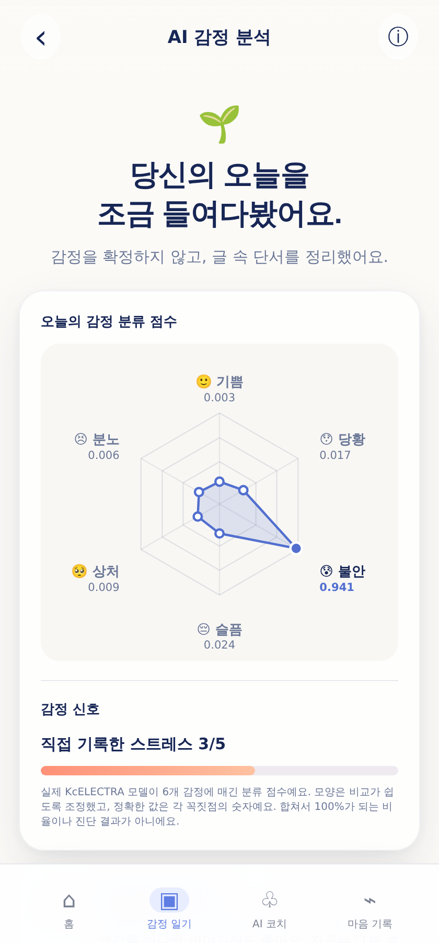
시연 ① 일기 한 문장 → 실제 모델 추론
① 해결 과정 — 미리 넣어둔 값이 아닙니다
6개 감정 분류 점수를 레이더로
한 감정에 쏠려도 도형이 무너지지 않도록 제곱근 축과 최소 반지름을 적용하고, 정확한 값은 꼭짓점 숫자로 함께 표시합니다.
불안 0.941 (evidence/api-check.json)
실측값입니다. 128토큰을 넘는 긴 글은 청크로 나눠 추론한 뒤 토큰 수로 가중 평균하므로 점수가 낮아집니다(0.437) — 오작동이 아닙니다.
화면에 명시한 한 줄
“합쳐서 100%가 되는 비율이나 진단 결과가 아니에요.” 점수를 확률처럼 읽지 않도록 안내합니다.
장애 대응: 모델 로딩이 지연되면 evidence/api-check.json과 녹화 영상으로 전환합니다.

Slide 8
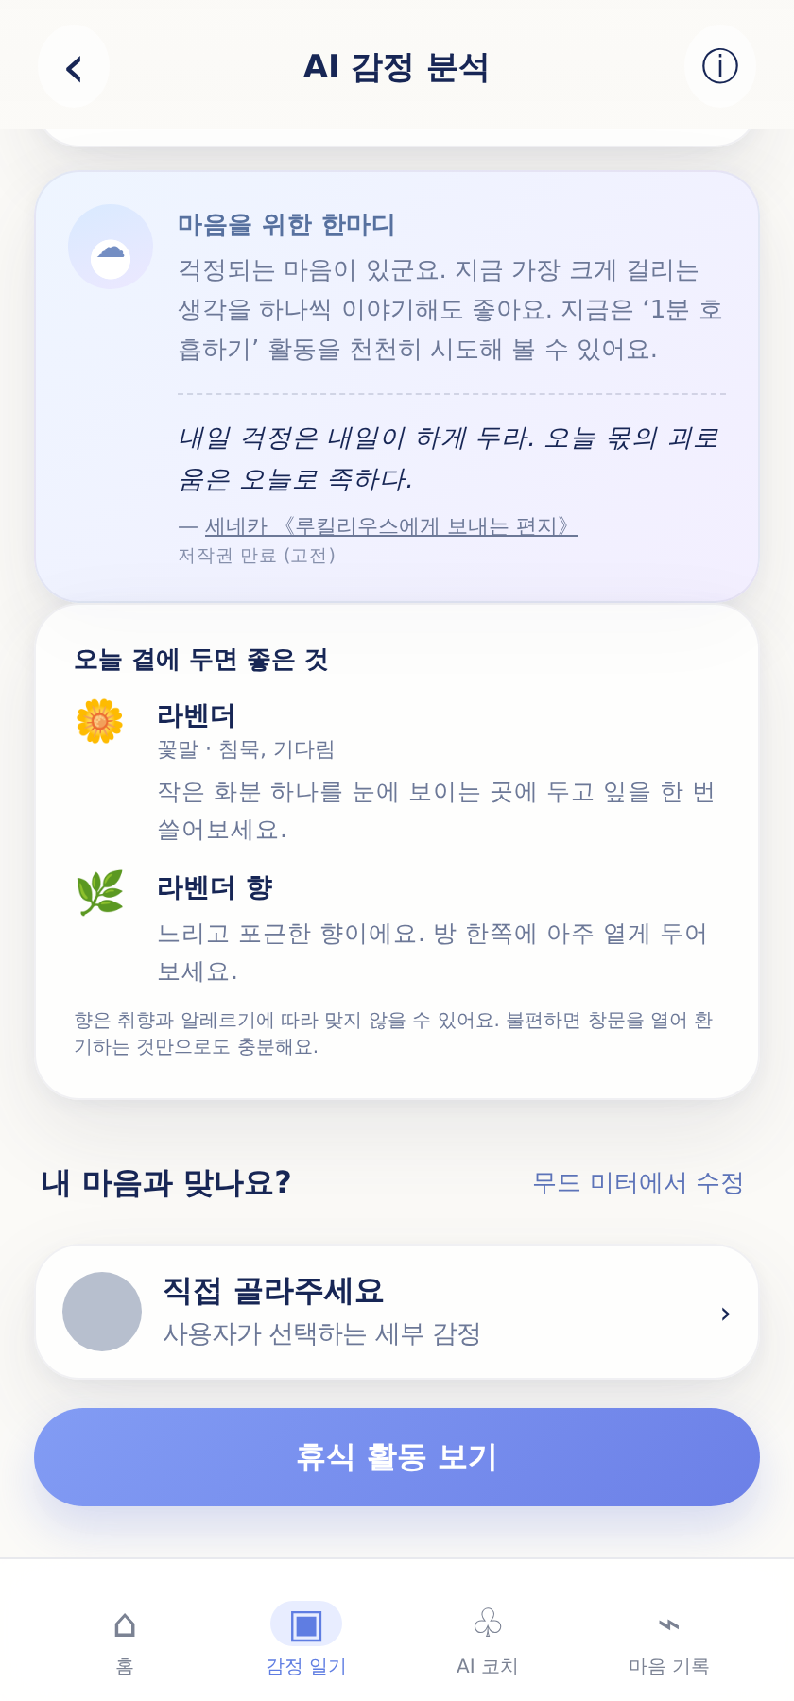
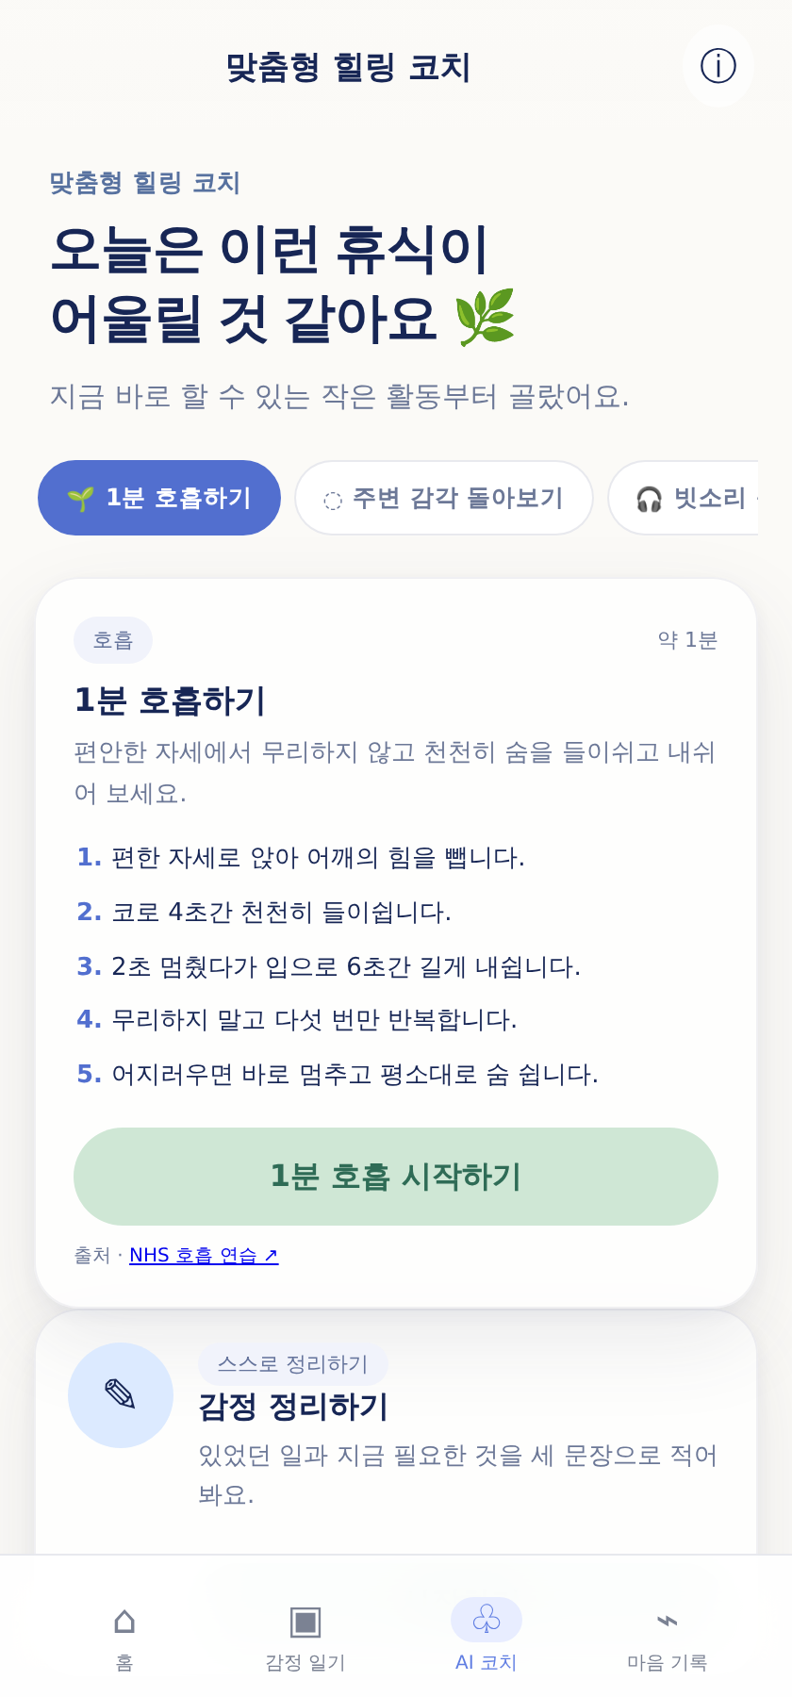
시연 ② 출처가 붙은 위로와 활동
① 해결 과정 — 최종 결정권은 사용자에게
저작권 만료 작품만 인용
세네카·윤동주·한용운·노자 등 저작권이 만료된 글만 씁니다. 노래 가사는 저작권 때문에 쓰지 않았습니다.
꽃과 향은 효능을 주장하지 않음
“좋아진다”가 아니라 “곁에 두면 좋은 것”으로만 제안하고 알레르기 안내를 항상 붙입니다.
링크 대신 앱 안에서 바로
활동을 탭으로 나누고 5단계 안내를 앱 안에 넣었습니다. 자연의 소리는 음원 파일 없이 브라우저가 직접 합성합니다.
모델 제안과 사용자 확정값은 별도 저장
모델이 ‘불안’이라 해도 사용자가 바꾸면 덮어쓰지 않고 따로 기록합니다.

Slide 9
체크 표시는 실제로 확인한 항목에만
③ 검증 — 미완료 항목도 문서에 그대로 남겼습니다
47
12
8
23
커밋
검증 증거 파일
테스트 스크립트
문서
항목 | 상태 | 확인 내용
API 분류 | ✔ 완료 | 불안 0.941 · 긴 글 2청크 · 빈 입력 422 차단
AI Agent | ✔ 완료 | analyze → recommend → retrieve 순서 확인
RAG | ✔ 완료 | 모든 카드에 출처·라이선스 부착
생성형 AI | ✔ 완료 | 일기 원문 미전송 · 금지어 차단 · 폴백 공개
Long-term Memory | ✔ 완료 | 동의 저장 · 30일 만료 · 재시작 후 유지
설치형 앱(PWA) | ✔ 완료 | 홈 화면 설치 · 오프라인 화면 · API 무캐시
실사용자 테스트 | 진행 예정 | 5명 · 4문항 — 10장에서 보고

Slide 10
사용자 피드백과 개선
③ 실사용자 5명 · 4문항 5점 척도 — 테스트 후 이 장을 채웁니다
4문항 평균 (1~5점)
개선 전 / 개선 후 캡처
분석 이해도
__ / 5
피드백 한 건을 고친 전후 화면을 나란히 붙입니다.
이 한 쌍이 발표 배점의 핵심입니다.
공감도
__ / 5
추천 유용성
__ / 5
접근성
__ / 5
※ 아직 실사용자 테스트를 진행하지 않았으므로 수치를 채우지 않았습니다.
응답자 | 받은 피드백 | 조치 | 수정 커밋 | 재확인
U01
U02
U03
기록 서식은 docs/사용자테스트기록지.md · 정리는 docs/피드백기록.md 와 결과보고서 6절.

Slide 11
못 한 것을 한 것처럼 말하지 않습니다
현재 한계와 다음 단계
현재 한계
다음 단계
생성형 응답이 감정 라벨·출처 카드만 참조
사용자가 명시적으로 동의한 경우에만 원문 전달 옵션
무료 Space는 영구 디스크가 없어 재시작 시 초기화
수집 즉시 집계 내려받기 · 유료 디스크 전환
위치 기반 추천(러닝·근처 장소) 미구현
권한·지도 API 검증 후 2단계
감정 6종으로 제한
무드 미터의 사용자 직접 선택으로 보완 중
Notes:
구현하지 못한 것을 구현한 것처럼 말하지 않는 것도 저희 팀의 원칙이었습니다. 이 장은 30초 안에 끝냅니다.

Slide 12


감정을 기록에서 끝내지 않습니다
Mindily — 코디세이 AI 네이티브 Final Project
기획 / UX
______
콘셉트 · 모바일 UI · 접근성 · 테스트 설계
서비스
소스 코드
개발
______
모델 연동 · FastAPI · Agent/RAG/생성형/기억 · 배포
yellowmug-mindily.hf.space
github.com/80gina/MM
검증 / 문서
______
기능명세 · 테스트 · 사용자 5명 피드백 정리
시연 영상 · 촬영 후 링크 기입
질문 받겠습니다.

